Slide 1

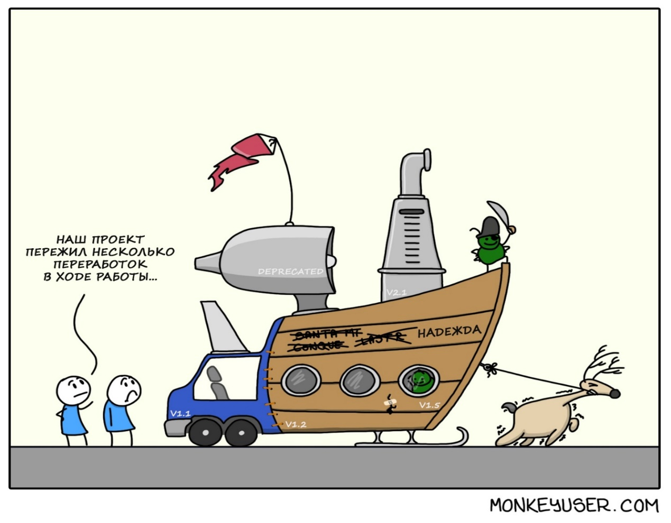
Code Review
Курс «Технологии и методы программирования»
© Валерий Студенников

Slide 2
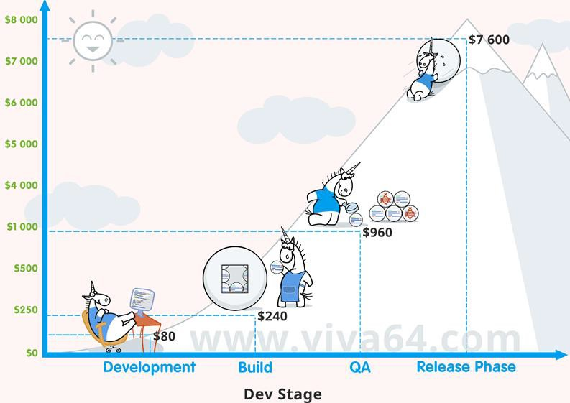
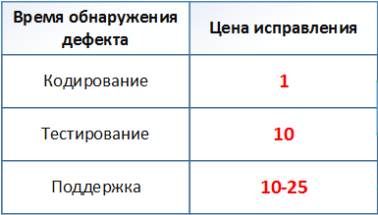
Стоимость исправления дефекта
Из книги С. Макконела "Совершенный Код"
Поэтому лучше выявлять проблемы в коде раньше, чем позже.
Источник: https://www.nist.gov/sites/default/files/documents/director/planning/report02-3.pdf

Slide 3
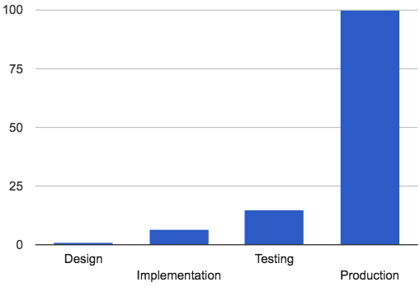
Стоимость исправления дефекта
Профит внедрения различных практик
По информации из Capers Jones, Olivier Bonsignour “The Economics of Software Quality”

Slide 4
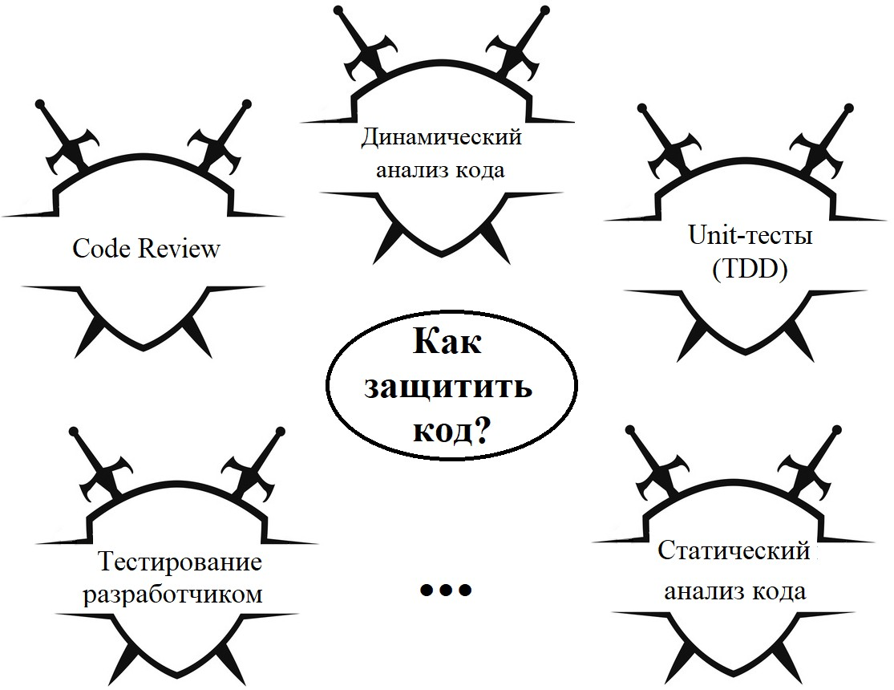
Способы поддержания качества кода (предотвращение дефектов)
Статический анализ кода
Обзор кода (code review)
Юнит-тесты (или TDD)
Динамический анализ кода
Парное программирование
Тестирование

Slide 5
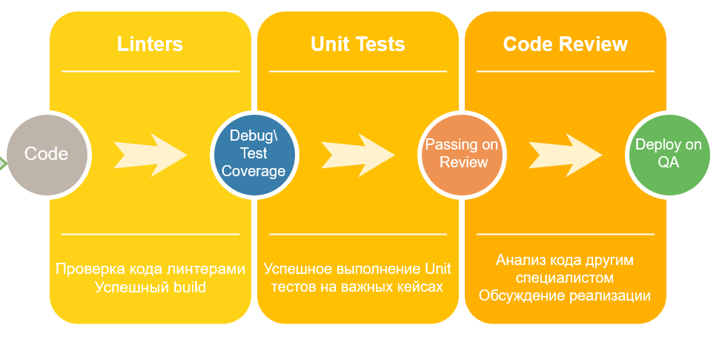
Обеспечение качества кода
Статические анализаторы
Модульные тесты
Code review

Slide 6
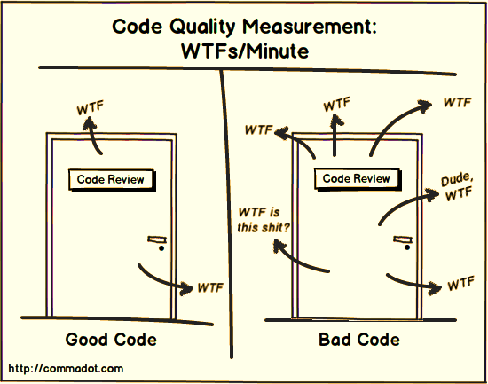
Что такое Code Review
Code review или инспекция кода или рецензия кода или ревизия кода — проверка исходного кода программы (или изменений / коммита / pull request) (коллегой по команде) с целью обнаружения ошибок и недочётов в коде, которые остались незамеченными в начальной фазе разработки.
Design Review / Ревью архитектуры — высокоуровневая ревизия решения до начала кодирования.

Slide 7
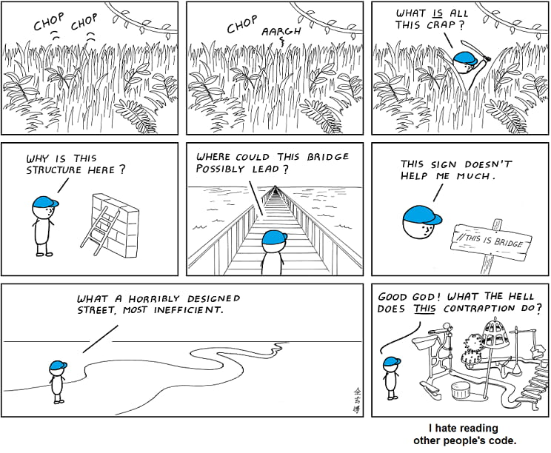
Для чего нужен Code Review?
Эффект наблюдателя
Поиск багов
Поиск более удачных решений
Повышение качества
Погружение в код команды
Обучение на коде коллег
Шеринг знаний

Slide 8
Что может подвергаться ревью?
Всё, что лежит в репозитории и не только:
Код
Тесты
Конфиги
Тексты / Локализация
Документы
Jupiter-Блокноты
Дизайн
Архитектура
….

Slide 9
На что обращать внимание?
Ошибки в алгоритме / логике / реализации требований
Понятность / читабельность кода
В т.ч. соответствие принятым стандартам
Архитектура / дизайн
Разделение на модули / классы / функции
Сцепление / связность (Cohesion и Coupling)
Запахи кода и плохие практики (см. лекцию «Стандарты кодирования»)
Алгоритмы и структуры данных
Их корректность / эффективность / адекватность применения
Утечки ресурсов!
Потенциальные проблемы с производительностью
Потенциальные проблемы с безопасностью / уязвимости
Наличие и достаточность модульных тестов
Соответствие реализации и ТЗ
Достаточность логирования

Slide 10
Кто проводит ревью?
Ведущие разработчики (тех. лиды)
Одинаковые требования / Единообразие кода
Гуру делится опытом
Более качественные рекомендации
Люди перегружаются работой
Не происходит обучения новичков на коде более опытных
Только выборочная проверка (т.к. мало времени)
Скорее всего долго ждать (т.к. опытные разработчики перегружены работой)
Более важные задачи в приоритете, на ревью зачастую не хватает времени
Ответственные за данный модуль / компонент
Единообразный код / подходы в модуле
Мейнтейнер хорошо понимает свой код / модули и за него болеет
А как же «совместное владение кодом»?
Любые разработчики
Совместное владение кодом
Взаимо-обучение, обмен опытом, люди лучше понимают систему целиком
Не всегда глубокое / качественное ревью

Slide 11
Как проводить ревью
Выработать требования к ревью
Описать в виде какой-то документации
Стандарты оформления кода
Что именно проверяем?
Какими инструментами пользуемся и как?
Участвуют все члены команды (не только самые опытные)
Из других команд тоже могут участвовать, особенно если используется концепция общего кода.
Автоматизируем всё что можно
Не пытаемся подменить человеком статический анализатор
Ревью — это советы, а не приказы
Конечные решения всегда принимает автор кода!
Ревью проходит код, а не автор!
Никакого перехода на личности!
Ревью — относительно быстрый процесс (не затягиваем на дни / недели)

Slide 12
Категории изменений и как их оцениваем
Новые фичи
выполнение бизнес требований,
подход к решению / дизайн решения,
эффективность / корректность алгоритмов
Структурный рефакторинг
обратная совместимость, улучшения в дизайне
Примитивный рефакторинг
читабельность кода
Удаление неиспользуемого кода
обратная совместимость
Code style и форматирование
не оценивается

Slide 13
Затраченное время на различные видов изменений
Новые фичи — дольше всего
Структурный рефакторинг — меньше, чем на фичи
Примитивный рефакторинг — 99% approve
Переименование / перемещение классов / функций — 99% approve
Удаление неиспользуемого кода — 99% approve
Code Style и форматирование — 99% approve

Slide 14
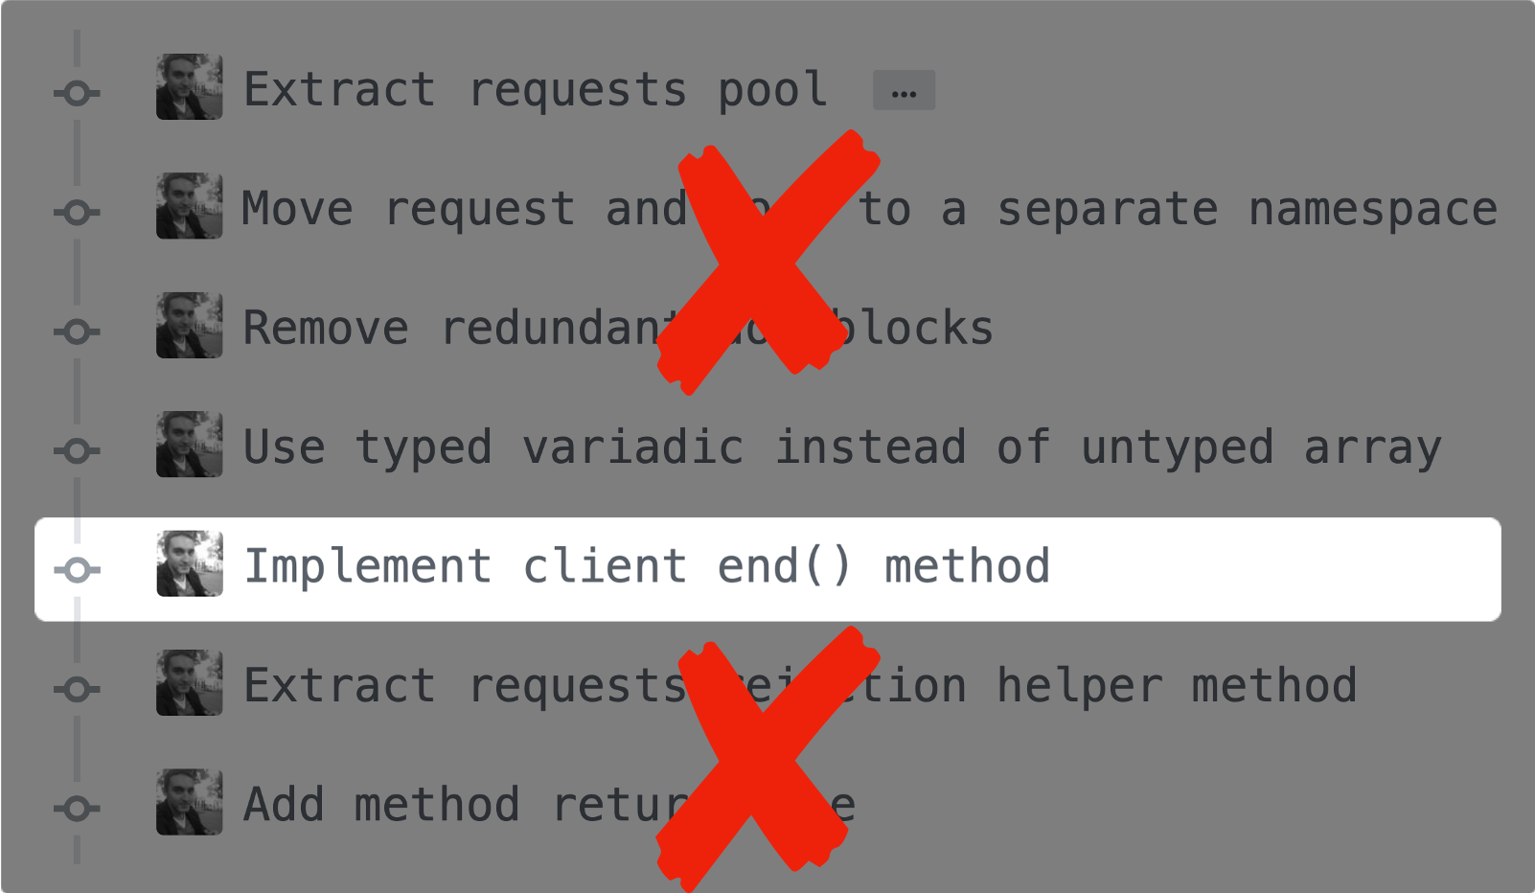
Не стоит смешивать разные вещи в одном коммите / pull request
Худшие комбинации категорий:
Функциональные изменения + рефакторинг
Переименование / перемещение класса + его рефакторинг
Машинные изменения + человеческие изменения
Поэтому:
Используем Атомарные коммиты!
Либо делаем rebase ветки. Обычная практика — коммитить в ветке, как хочется, перед ревью сделать rebase
Пример «мега-изменения»

Slide 15
Уровни на которых анализируется код
Код можно анализировать на различном уровне глубины / сложности:
Стилистические замечания (пробелы, отступы и т.п.)
Лучше доверить статическим анализаторам
Именования модулей / классов / методов / функций / переменных / файлов
Расположение кода / правильная декомпозиция кода
Расположен ли код в нужном нужном классе / нужном модуле / нужном файле / папке
А нужен ли вообще этот код?
Может быть такой код уже есть в проекте
Можно применить готовую библиотеку
Алгоритмы / подходы / архитектура / code design
В идеале — двигаться от сложного к простому!

Slide 16
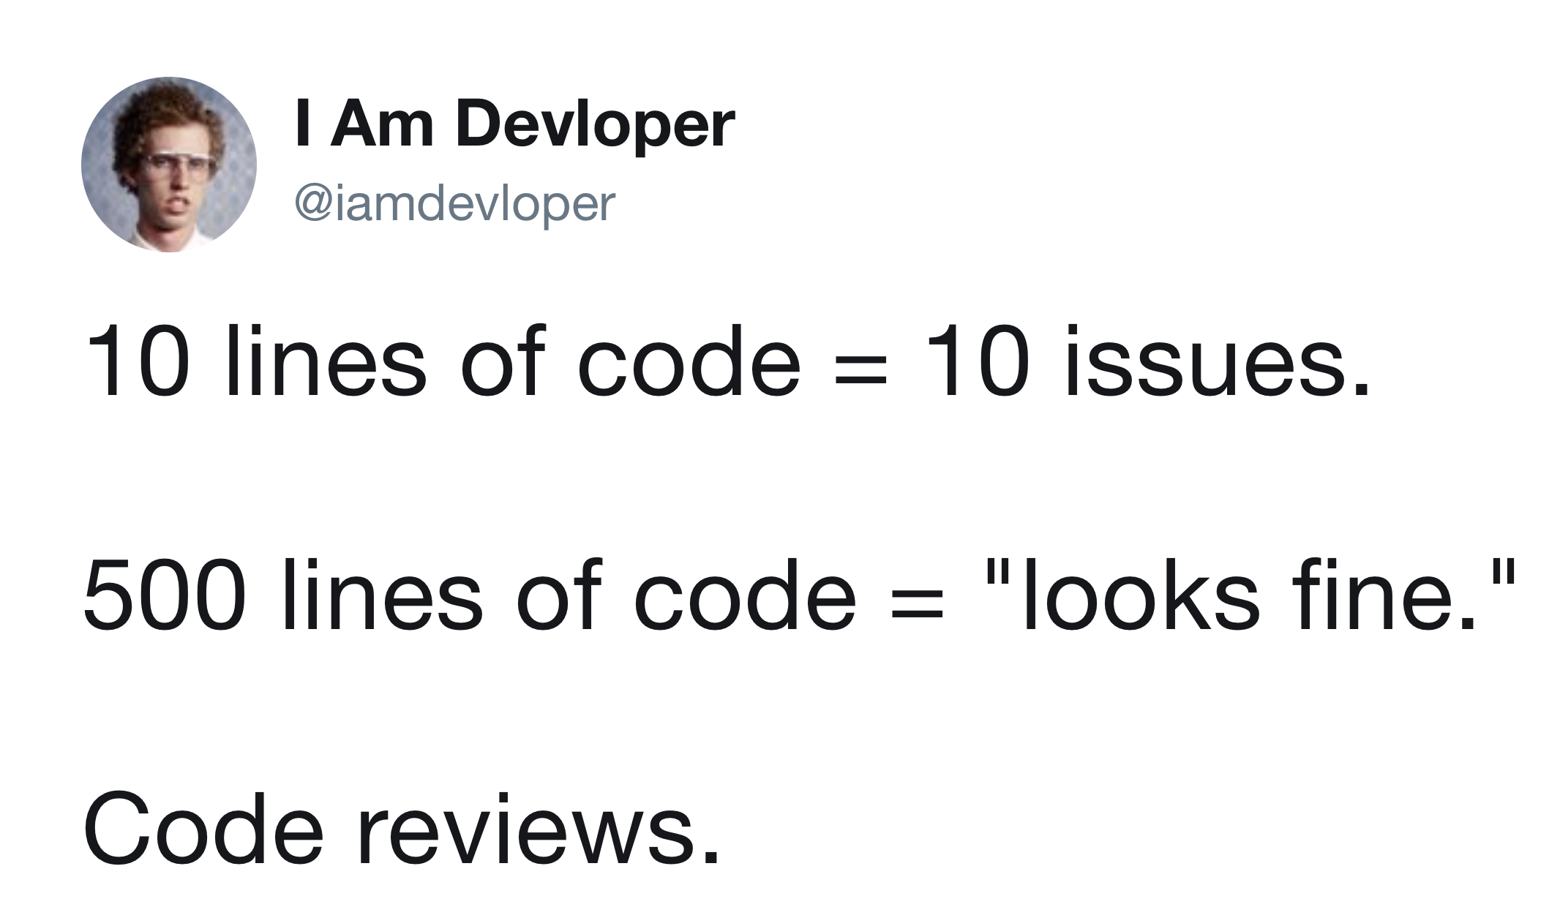
Что не надо делать?
Не придумывать проблем (не высасывать из пальца)
Не запускать и не тестить код
Отнимает время, может не завестись, за это отвечают автотесты / отдел тестирования
Не выполнять статический анализ
Не перекладывать ответственность
За код несёт ответственность разработчик!
Ревью — это «дружеский совет»
Не вступать в деструктивные дискуссии
Вместо войны в комментариях — отдельное обсуждение голосом
Можно только что-то уточнить, но не спорить!
Не полагаться в ревью исключительно на опытных сотрудников (тим/тех-лидов)
Не переходить на личности (токсичность атмосферы)

Slide 17
Стратегии реакции на комментарии ревьюеров
После того как ревьювер откомментировал код, у автора есть две стратегии как действовать дальше:
Воспринимаем ревью как «дружеский совет»
Если с какими-то пунктами комментариев не согласны — просто игнорируем их
Меньше конфликтов
Отчасти обесценивается труд ревьювера
Неудачные решения могут остаться не решёнными
Не можем просто проигнорировать — должны прийти к консенсусу
Выносим дискуссии из комментариев в обсуждение голосом
Потенциально можно прийти к более качественному решению
Много времени
Потенциальный источник конфликтов
Что делать, чтобы избежать негативных сценариев / уменьшить трения:
Некритичные придирки, которые можно спокойно проигнорировать, специально отмечаем ("nit:" от англ. nitpick (придирка))
В случае разногласий по каким-либо идеологическим вопросам — обсуждаем всей командой и результат фиксируем в каких-либо документах / стандартах

Slide 18
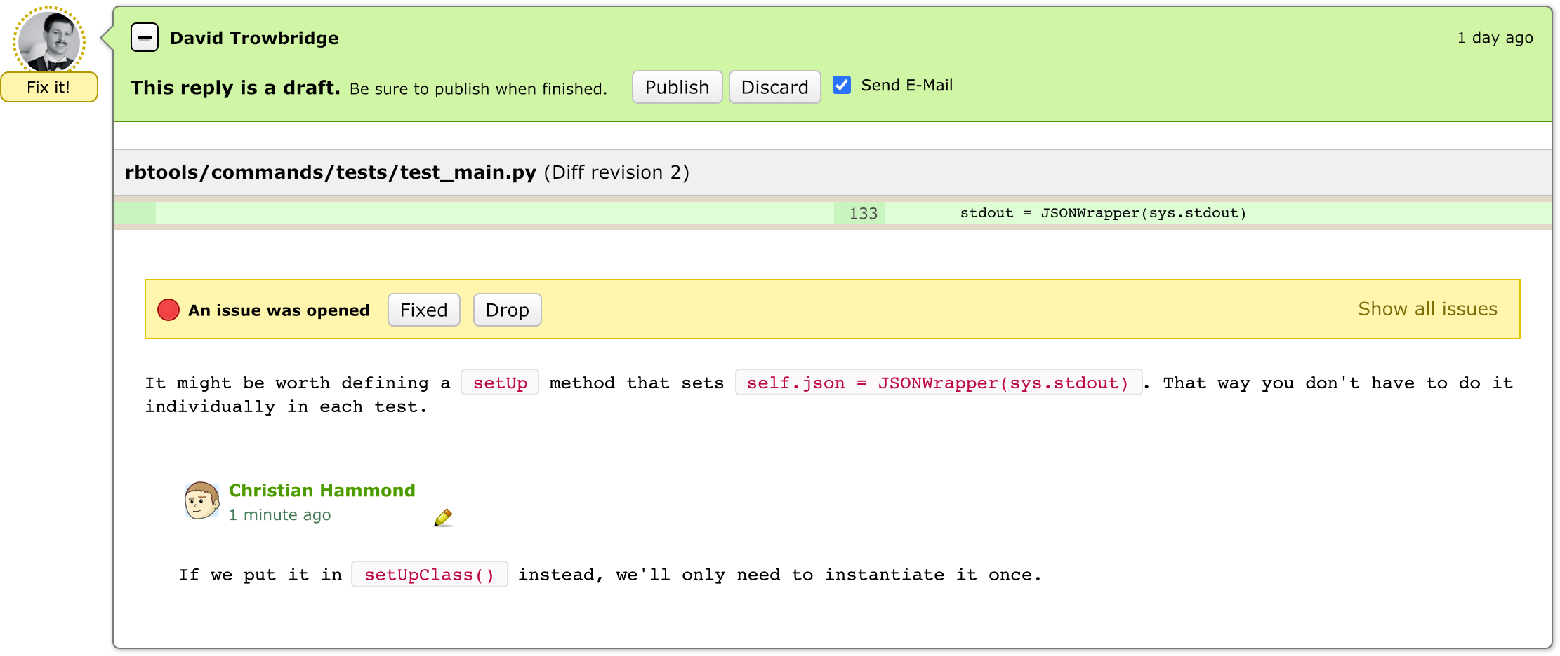
Стратегия B: Как отвечать ревьюеру
Поправил — ответь в тред
Если изменение очевидное — ответь с флажком resolve
Если требуется обсуждение — обсудите голосом, зафиксируйте решение в треде
Текст скрывает половину эмоций; например, сказанное в шутливо-дружественном тоне в текстовом виде может казаться жестким наездом. Поэтому, в случае недопонимания общаться только лично!
Если не согласны — аргументируйте
Стараемся аргументированно доказать свою позицию (ссылки на статьи, выступления на конференциях и т.п.

Slide 19
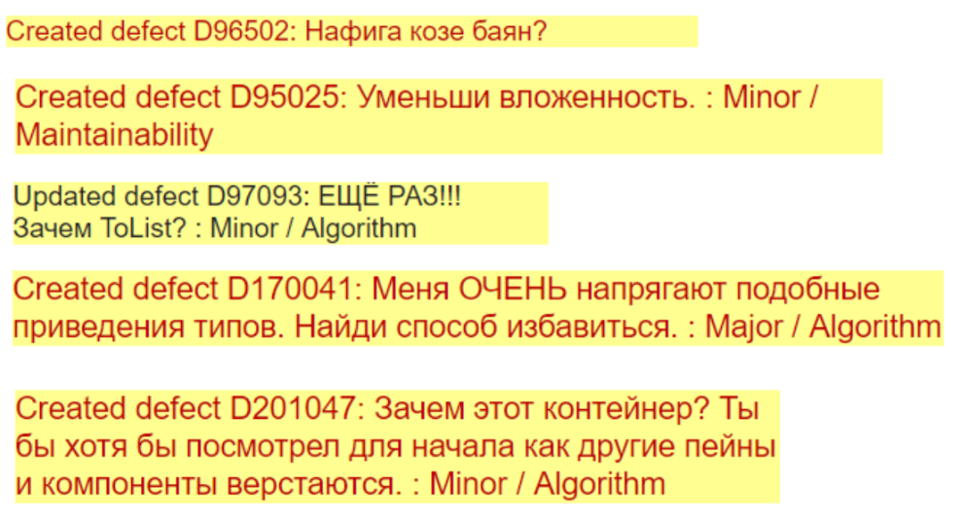
Формулировки дефектов / комментариев
Используем уважительные формулировки, не переходим на личности, не используем оскорбительных формулировок, чтобы не демотивировать разработчиков и избежать конфликтов.
Нет повелительному наклонению!
Сделай, исправь
Так не делай, делай так
Должен, обязан
По стандартам этот код выглядит так
Обычно используется такая конструкция
В проекте принято делать так
Слова: кажется, думаю, я бы сделал так
Аргументируйте позицию
Ссылки на статьи
Критикуя — предлагай!
Приводите примеры правильного кода

Slide 20
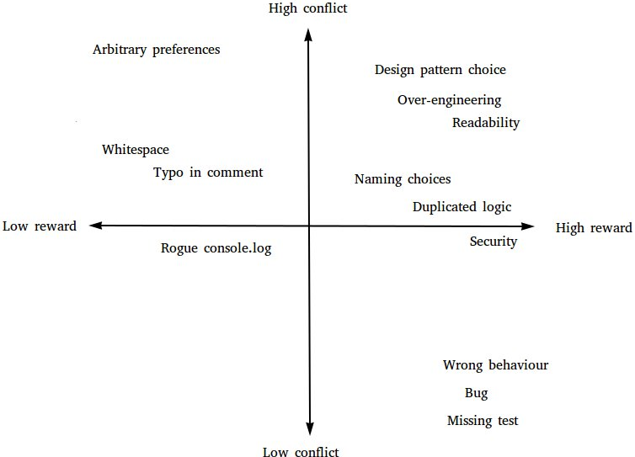
Классификация замечаний
Конфликтность
- Нарушение принятых стандартов оформления кода
- Ошибка в логике - Нереализованное требование - Проблема с безопасностью
- Читаемость - Over-engineering - Архитектура - Именование - Дублирование кода
- «Я бы сделал по другому» - Стилистика - Комментарии
II
I
Договариваемся о стандартах кодирования.
Избегаем вкусовщины!
Важность
III
IV
Notes:
Договариваемся о стандартах кодирования.
Избегаем вкусовщины!

Slide 21
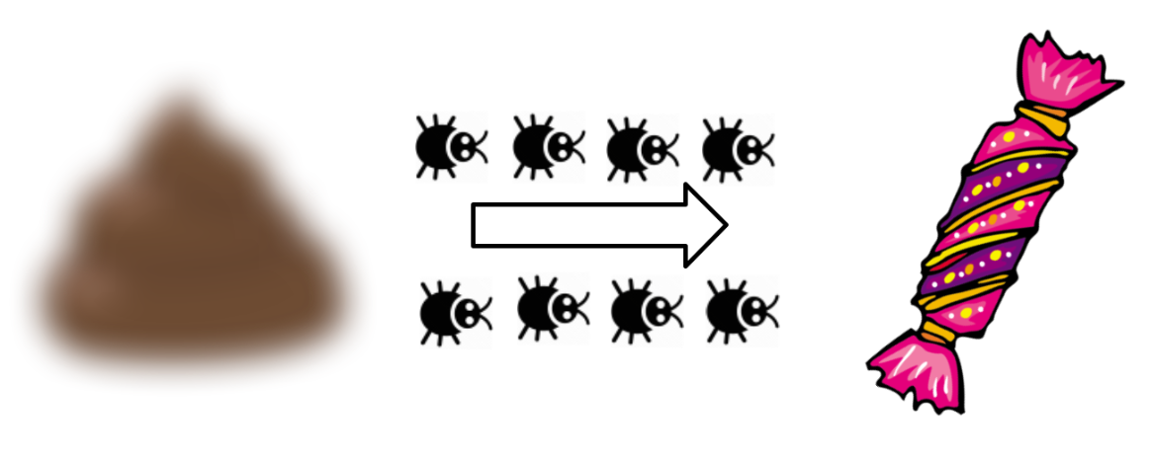
Не надо из плохого кода делать идеальный
На практике можно встретить различные крайности при рассмотрении MR:
Кто-то поверхностно смотрит логику и жмёт «апрув».
Кто-то всей командой задалбывает замечаниями, пока всё до мелочей не будет исправлено:
Это отнимает очень много времени
Слишком демотивирует разработчика
За большим валом малозначительных замечаний могут затеряться действительно важные (разработчик может их проигнорировать)
«Good Enough» в противовес перфекционизму
Подход Google: MR не должен быть идеальным, но он должен улучшать кодовую базу. Т. е. с каждым привносимым изменением код должен становиться лучше и лучше. И если MR добавляет много хорошего, то не надо придираться к мелочам; выгоднее, чтобы это улучшение попало в код побыстрее.
Никакой MR не должен делать код хуже. Единственное исключение — это если MR является срочным фиксом чего-нибудь.

Slide 22
Насколько большим должен быть MR?
Небольшие коммиты / небольшие MR
Маленький MR можно быстро проверить
Проверка будет более осмысленной / Меньше вероятность упустить баг
Не так обидно, если весь MR будет отклонен.
Проще вливать изменения, меньше конфликтов
Легче добиться хорошего качества кода
Чем больше изменений за раз, тем сложнее откатывать код при такой необходимости
Не смешиваем разные типы изменений в MR
Выделяйте рефакторинг в отдельный MR
MR должен быть маленьким, но самодостаточным
Всё, что необходимо ревьюверу для понимания MR, должно быть в этом MR
После вливания кода система должна функционировать нормально.
MR не должен быть настолько маленьким, чтобы трудно было понять как он будет использоваться, к каким последствиям приведет.
Покрывайте код тестами, причем тесты должны быть в этом же MR

Slide 23
Подготовка / оформление MR / pull request
В названии / описании MR:
номер задачи
понятное описание что сделано в MR (императивный стиль «Delete blablabla»)
описание проблемы
ссылки на необходимые документы (если необходимо), задачи в task tracker
описание типа «Fix bug» считается неадекватным
Проверяем свой код перед созданием pull-request’а
Прогоняем код через статические анализаторы перед отдачей на ревью
Сделать rebase коммитов в ветке
Чтобы был максимально актуальный код и уменьшить конфликты при merge

Slide 24

Модерация процесса code review
Вместо того, чтобы перегружать процессом ревью опытных разработчиков / тимлидов / техлидов, лучше доверить им функции модераторов.
Функции модератора:
Следить за оформлением
Следить за токсичностью атмосферы
Добавлять ревьюеров
Помогать разрешать конфликты
В крайнем случае проводить дополнительное ревью

Slide 25
Подход Google
MR не должен быть идеальным, но он должен улучшать кодовую базу.
Свобода делать замечания
Несмотря на то, что нельзя задалбывать мелочами, тем не менее можно свободно эти мелочи писать хоть к каждой строчке. Противоречие с предыдущим пунктом решается просто: мелочи и придирки ревьювер помечает префиксом "nit:" от англ. nitpick (придирка). Такие замечания фиксить необязательно, однако автор MR может захотеть что-то исправить или, даже если нет, учесть на будущее некоторые моменты.
Если ревьювер и автор MR не согласны друг с другом
Сначала идет попытка достигнуть консенсуса в комментариях к MR. Если это не получается, то личное обсуждение. Если все равно не пришли к единому мнению, то привлекать членов команды. Но главное, MR не должен застревать надолго из-за несогласия двух человек. Обсудили в комментах → Обсудили лично → Обсудили в команде → Двигаемся дальше
Скорость проверки MR
Скорость очень важна. В то же время в Google советуют не отвлекаться от фокусировки над своей задачей, но если уж отвлеклись, то просмотреть, нет ли чего-то поревьювить. Например, вернулся с обеда — поревьювил. Пришел на работу — поревьювил.

Slide 26
Подход Google: Порядок просмотра MR
Вначале просмотреть MR в целом.
Надо ли это вообще,
В правильном ли месте код (или это должно быть в отдельной библиотеке),
Есть ли какие-то глобальные проблемы.
Т.е. нет смысла смотреть какие-то детали реализации, если код вообще не туда и не для того.
Пройтись по основным файлам, т.е. проверить самое главное
Если непонятно, что самое главное, можно спросить у разработчика.
Опять же, о любых проблемах нужно сообщать сразу, даже если вы еще не досмотрели MR и решили вообще досмотреть его позже.
Проверить все остальные файлы
Ни один файл не должен быть пропущен.

Slide 27
Google: На что обращать внимание при просмотре
Код хорошо спроектирован
Функциональность: удобен с точки зрения пользователей, кем бы они ни были.
Внешний вид (если есть) должен быть хорошим
Код не переусложнен
Отсутствие оверинжениринга: нет переусложнения и лишних абстракций
Есть модульные тесты, тесты хорошо спроектированы
Наименования (для всего) выбраны хорошо
Комментарии к коду понятны и необходимы. Они должны объяснять, почему так сделано, а не как это сделано.
Добавлена документация.
Код соответствует стайл гайдам.

Slide 28
Google: Как писать комментарии на код ревью
Нужно быть вежливым, не переходить на личности. Обсуждать код, а не кодера.
Не просто выдавать директивы к исправлениям, а объяснять, почему нужно исправить.
Соблюдать баланс:
обозначить проблему и подтолкнуть разработчика, чтобы он сам понял, как лучше ее решить — развивает разработчика + меньше конфликтов (стратегическая выгода);
сразу выдать готовое решение — ускоряет MR (тактическая выгода).
Если вас просят объяснить какой-то момент в коде, подумайте, нельзя ли поправить код так, чтобы он был понятен без объяснений. Потому что, если один не понял, то и другие могут не понять.

Slide 29
Подход Google: ещё полезные практики
Если с вашим мнением не согласны — нужно разобраться детально.
Возможно, вы чего-то не понимаете, запросите больше информации. Возможно наоборот. В любом случае, зачастую понимание приходит только после пары раундов объяснений с обеих сторон.
Автор MR должен сделать всё, чтобы облегчить задачу ревьюверу; чтобы ревьювер понял:
для чего был сделан код,
как был сделан код,
должен быть весь необходимый для понимания контекст и т.д.

Slide 30
Резюме
Фокусируемся на дефектах, для которых другие методы неэффективны
Не пытаемся подменить собой статический анализатор
Ревьюим атомарные / небольшие коммиты
Назначаем ревьюером мейнтейнера (модуля / подсистемы)
Нет боксу по переписке («срачу в комментах»)
Не делаем из плохого кода идеальный

Slide 31
Инструментарий для Code Review
Pure Man's Review: Создаём комментарии в виде простого текста / любого документа, отправляем по email / в сообщении в мессенджере
Пересылаем новые файлы или diff / patch с изменениями
Ревьювер смотрит, пишет комментарии в виде простого текста: "Файл такой-то функция такая-то код такой-то — комментарий"
Текст / документ с ревью пересылается автору любым удобным способом
С учётом замечаний делаем финальный патч / версии файлов
Используем систему управления версиями + web-платформы: Например, git + [github / gitlab / bitbucket и т.п.]
Создаём ветку
Ведём разработку / делаем коммиты в ветку
Делаем Merge Request / Pull Request
Ревьювер комментирует изменения
Вы вносите исправления
MR / PR принимается
Ветка удаляется

Slide 32
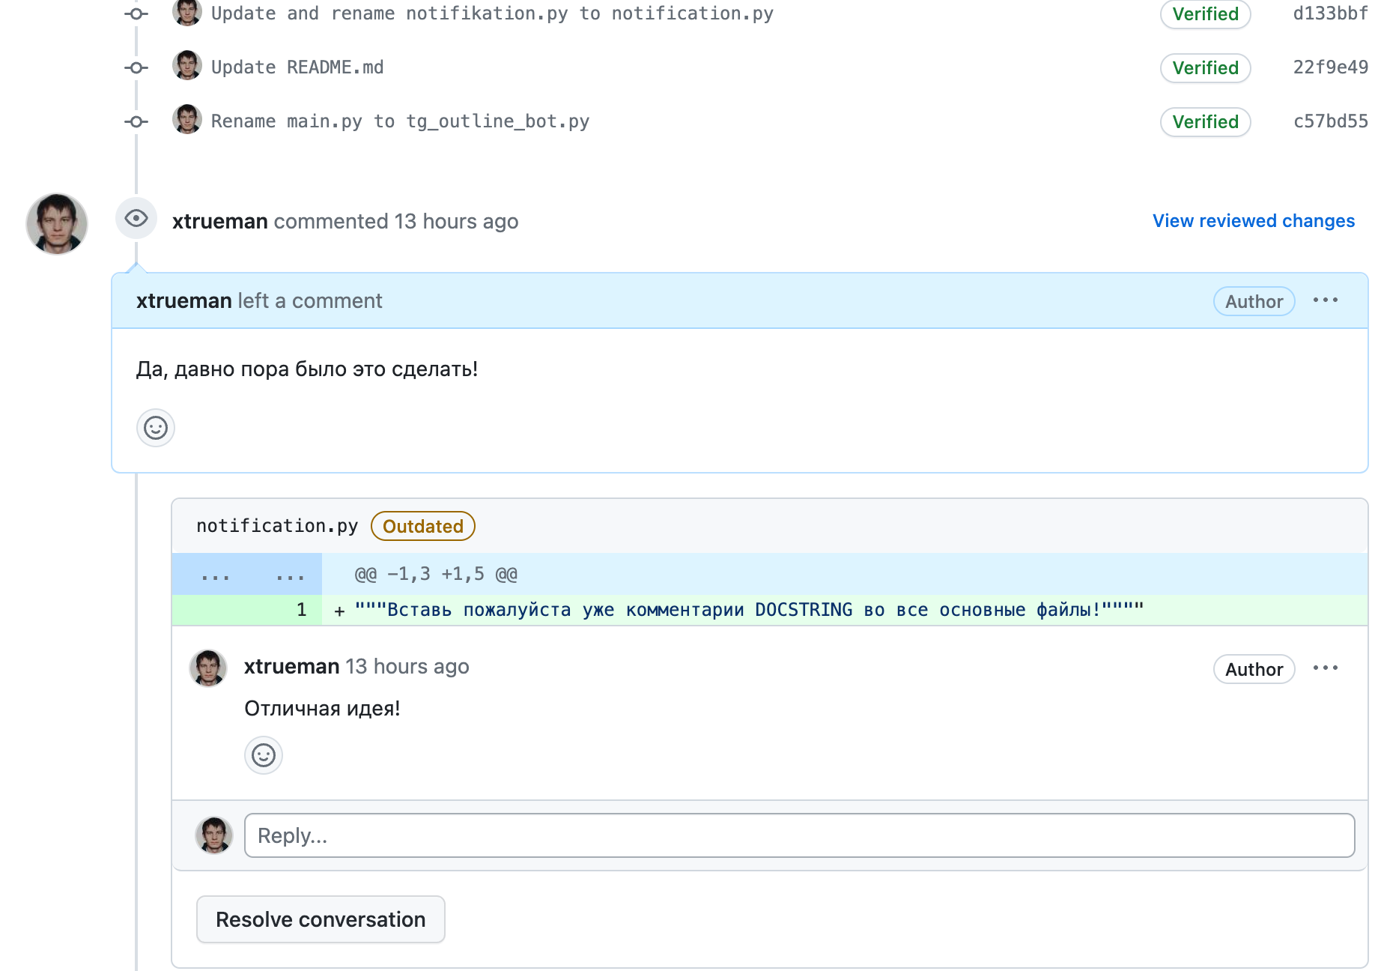
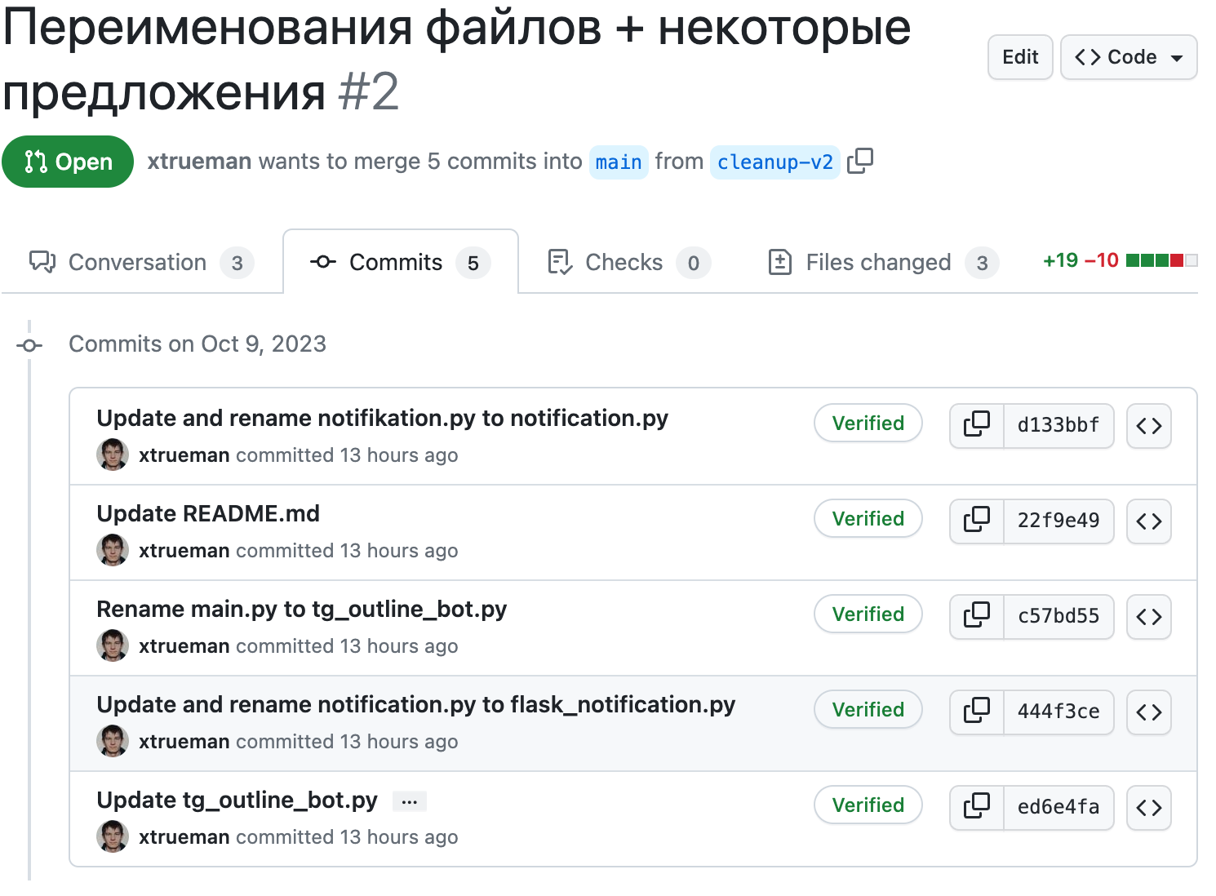
Как сделать pull request на github?
Форкните проект.
Склонируйте репозиторий.
Создайте ветку для своей работы.
Сделайте необходимые изменения в файлах — коде, документации, тестах. Закоммитьте их в только что созданную ветку.
Убедитесь, что проект работает после ваших изменений.
Сделайте Pull Request.
Ревьювер смотрит код, делает замечания.
Определённое место в файле / коде
Файл в целом
MR / PR в целом
При необходимости, исправляем замечания, вносим изменения в PR
Когда все довольны, Pull Request принимают

Slide 33
Варианты выполнения практической работы
В общем технически у нас 3 варианта, как студенты могут выполнить работу:
Создать review в виде простого документа на любой код
Создать ревью в виде обычного документа
Переслать преподавателю любым способом: tg / email
Сделать в своём репо:
дать преподавателю доступ в своё репо
создать ветку
добавить код
сделать PR
сделать себе ревью
Сделать в заранее подготовленном преподавателем репо
дать преподавателю свой никнейм на github
ждать, когда придет оповещение, что вам назначили ревью
провести ревью

Slide 34
